Slide 1

UỶ BAN NHÂN DÂN QUẬN LONG BIÊN TRƯỜNG MẦM NON LONG BIÊN
Lĩnh vực phát triển nhận thức
Toán: Nhận biết gọi tên hình vuông - hình tròn
Lứa tuổi: 3- 4 tuổi
Giáo viên: Trần Thị Bích Liên

Slide 2



HĐ1: Nhận biết
“Hình tròn, hình vuông”

Slide 3

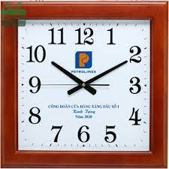
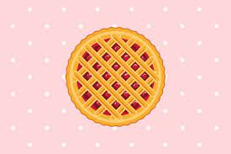

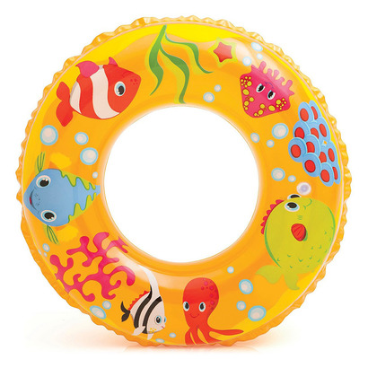
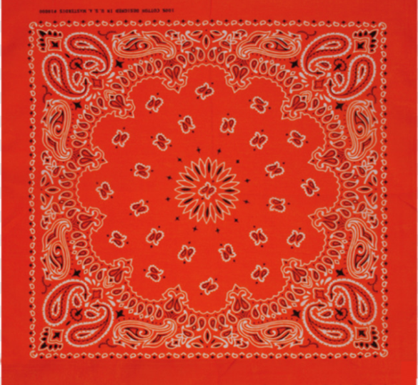

Slide 4


Hình tròn – hình vuông
Hình tròn
Hình vuông

Slide 5

Hình tròn lăn được đấy !
Hình tròn có đường bao cong khép kín
Hình tròn

Slide 6

SO SÁNH HÌNH TRÒN VÀ HÌNH VUÔNG
Bé hãy so sánh hình tròn và hình vuông,
có điểm gì giống và khác nhau ?

Slide 7
Điểm giống nhau:
Hình tròn
Hình vuông
Hình tròn và hình vuông đều là hình học hay hình học phẳng !

Slide 8
Điểm khác nhau:
Hình tròn có đường bao cong khép kín và lăn được
Hình vuông có 4 cạnh bằng nhau và có 4 góc, không lăn được.

Slide 9
HĐ2: Ôn luyện, củng cố

Slide 10
CHÀO MỪNG CÁC BÉ ĐẾN VỚI CHƯƠNG TRÌNH “THỬ TÀI BÉ YÊU”

Slide 11
Câu hỏi 1: Đố các bé biết hình có màu xanh là hình gì ?
Hết giờ
5
4
3
1
2

Slide 12

HÌNH TRÒN

Slide 13

Câu hỏi 2: Đố các con hình có đường bao cong khép kín là hình gì?
Hết giờ
5
4
3
1
2

Slide 14
HÌNH TRÒN

Slide 15

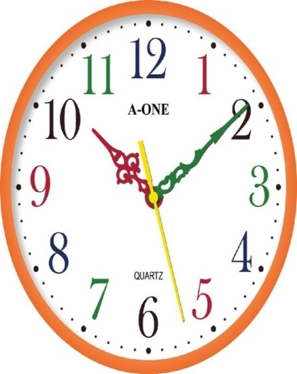
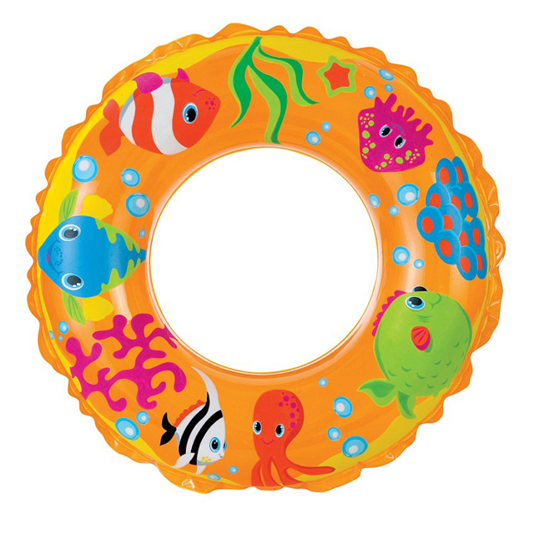

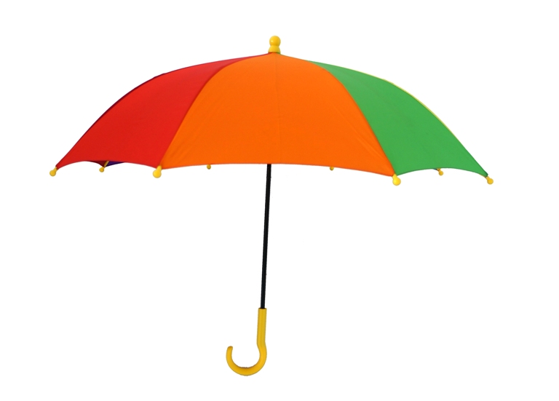
Câu hỏi 3: Đố các bé trong các đồ vật trên, đồ vật nào có dạng hình tròn ?
Hết giờ
5
4
3
1
2

Slide 16
Câu hỏi 3: Đố các bé trong các đồ vật trên, đồ vật nào có dạng hình tròn ?

Slide 17



Câu hỏi 4: Bạn mây, bạn mặt trời và bạn giọt nước mang đến cho chúng ta những hình thật dễ thương. Đố các bé biết bạn giọt nước mang đến cho chúng ta hình gì?
Hết giờ
5
4
3
1
2

Slide 18
HÌNH VUÔNG

Slide 19
Câu hỏi 5: Theo các bé hình vuông có mấy cạnh ?
Hết giờ
5
4
3
1
2

Slide 20
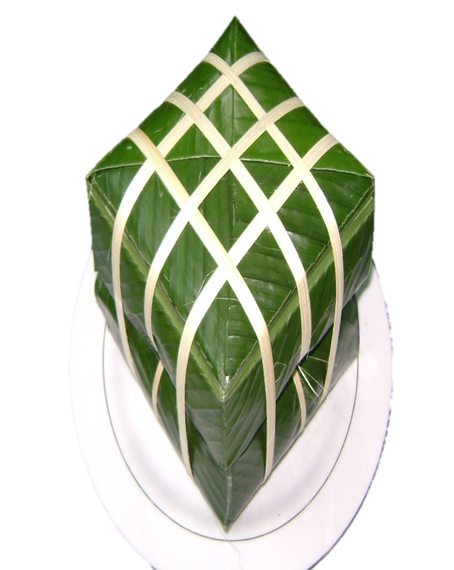
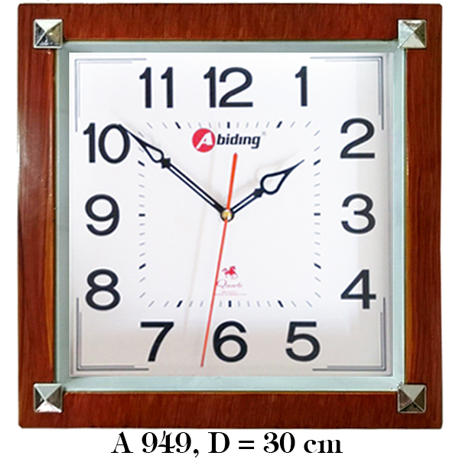
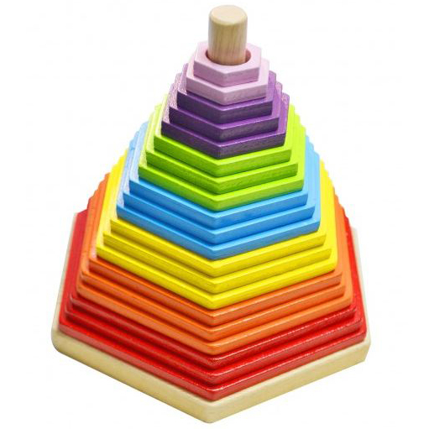
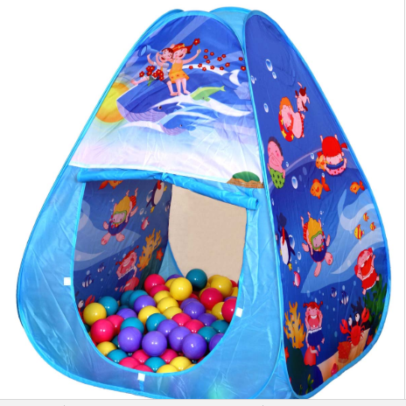
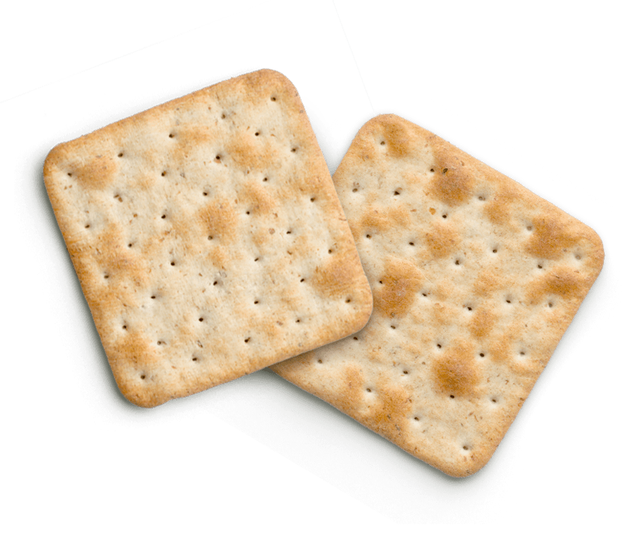
Câu hỏi 6: Đố các bé trong các đồ vật trên, đồ vật nào có dạng hình vuông?
Hết giờ
5
4
3
1
2

Slide 21
Câu hỏi 6: Đố các bé trong các đồ vật trên, đồ vật nào có dạng hình vuông?

